Slide 1
基于PAC的EBPR控制系统设计
与先进控制策略研究及应用
学 生：李令言
导 师：薛美盛
2009年9月16日

Slide 2
内容提要
1 课题的背景与意义
  1.1 课题的背景
  1.2 研究的意义
2 课题的研究难点及研究路线
  2.1 课题内容
  2.2 EBPR工艺研究
  2.3 污水处理pH值控制研究
  2.4 溶解氧(DO)控制研究
3主流PAC分布式I/O控制系统设计调研
  3.1 美国OPTO 22
  3.2 美国NI PAC
  3.3 研华PAC
  3.4 总结
4 算法的软件实现方案
  4.1 PLC编程语言
  4.2 高级编程语言在研华PAC上的应用
  4.3 组态软件或高级编程语言和PLC编程语言的整合
  4.4 研华PAC调试工具—DiagAnywhere远程维护软件
  4.5 复杂控制策略算法的实现
5基于PAC的控制系统的设计
6 总结

Slide 3
1.课题的背景和意义
1.1 课题背景
目前磷处理是环境保护中的一个热点问题。
强化生物除磷技术（EBPR）正好适应了现今从污水中除磷同时回收磷资源的需求。
EBPR工艺基本原理是通过聚磷菌（PAOs）的富集，吸收污水中的磷元素。

Slide 4
1.1 课题背景
EBPR工艺中会出现会出现聚糖菌（GAOs）与聚磷菌（PAOs）竞争的现象，从而影响EBPR工艺的稳定性和除磷效率。
如何能抑制GAOs的生长也是长期以来的一个世界性难题。
有研究表明，温度、pH值和溶解氧DO的控制是抑制GAOs生长的关键。

Slide 5
1.2 研究意义
研究EBPR工艺中pH值、溶解氧和温度对抑制GAOs生长的影响，有助于对富营养化污水治理方法的改善。
解决EBPR工艺中pH值、溶解氧和温度控制问题，可以提高EBPR工艺的除磷效率，对工业生产有指导意义。
污水处理过程是一个强非线性、大滞后、不确定、多输入多输出的复杂控制系统，因此本课题有助于对复杂控制系统控制策略的研究。
研究和开发基于PAC的控制系统和控制策略，有助于实验结果在工业中的应用。

Slide 6
2.课题的研究难点及研究路线
2.1 课题内容
针对EBPR工艺出现的问题和面向污水处理过程的实际需要，主要研究内容有：
  研究pH值、温度以及溶氧含量对EBRP工艺的影响，寻找三个因素的最优工作范围。
  开发和设计基于PAC的EBPR控制系统。
  研究及应用对pH值、温度和溶解氧含量的控制策略，从而达到改善EBPR工艺稳定性和除磷效率。

Slide 7
2.2 EBPR工艺研究
温度、pH值和溶解氧DO是抑制GAOs与PAOs竞争的三大主要可控因素。
本课题的首要研究内容，就是通过搭建基于PAC的EBPR工艺序批式反应器实验系统，研究pH值、温度以及溶氧含量对EBRP工艺的影响，寻找三个因素的最优工作范围。

Slide 8
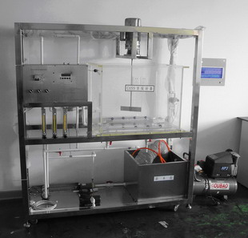
2.2 EBPR工艺研究
序批式活性污泥法实验系统

Slide 9
2.2 EBPR工艺研究
达标排放
总进水
沉淀
厌氧段
好氧段
沉淀
回流污泥
污泥活化
生物除磷工艺流程图

Slide 10
2.3 污水处理pH值控制研究
pH值控制本身就是一个具有较高难度的控制问题：
  大时滞特性；
  中和过程自身的强非线性；
  时变特性。
废水复杂的化学成分和本身的动态特性又为pH值控制增加难度。

Slide 11
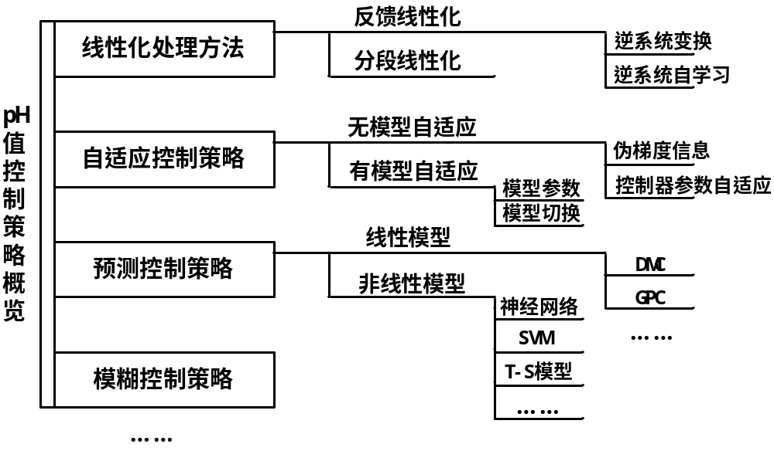
2.3 污水处理pH值控制研究
近年来pH值控制方法：

Slide 12
2.3 污水处理pH值控制研究
上述控制策略大都取得了较理想的仿真效果，但仍存在的一些问题：
  研究的对象是理想的反应液和中和液，而不是成分复杂的污水；
  控制策略的求解时间过长；
  不确定性的扰动。
针对上述存在的问题，本课题着手研究预测函数控制（PFC）在污水处理pH值控制中的应用。

Slide 13
2.3 污水处理pH值控制研究
PFC控制算法有着如下的特点：
  该算法简单、计算量小；
  该算法跟踪快速、精度高；
  适合处理非线性问题；
  该算法具有较好的鲁棒性等。
输入
PFC
过程
输出
模型
e
预测函数控制基本原理图

Slide 14
2.4 溶解氧的控制研究
溶解氧控制的难点：
  溶解氧的控制也是一个强非线性和不确定的过程；
  完善的过程机理模型难以构建；
  溶解氧和温度具有很强的耦合特性；
  通风速度、系统本身的动态特性、压力等都对溶解氧控制增加了难度。

Slide 15
2.4 溶解氧的控制研究
近年来关于溶解氧控制方法：
自适应控制策略
模糊控制策略
溶解氧控制策略
基于神经网络的PID
基于AMAX模型的STGMA算法
线性模型MPC
MPC模型预测算法
非线性模型MPC
神经网络模型MPC
非线性滑动自平均模型（NARMA-L2）
基于序列二次型规划的最优算法

Slide 16
2.4 溶解氧的控制研究
上述控制算法取得了很好的仿真效果，但是仍存在问题：
  未关注溶解氧和温度之间的耦合问题；
  控制策略求解时间的问题；
  未考虑压力、污水水质本身波动性等不确定因素的干扰问题。
基于上述问题，课题主要研究溶解氧控制非线性问题和溶解氧与温度解耦控制问题。

Slide 17
3主流PAC分布式I/O控制系统设计调研
众所周知，工程师们在设计与建立控制系统时，总是希望能使用比较少的设备来实现更多的功能。
可编程自动控制器（PAC，Programmable Automation Controller）就是这样的平台，它同时拥有PC的功能和PLC（可编程控制器）的可靠性，提供了开放的工业标准，可扩展的领域功能，一个通用的开发平台和一些高级性能。
以PAC控制器为核心的控制系统不仅能处理I／O和运动控制，而且还可以集成用于自动化监控和测试的视觉功能和模块化仪器，同时还必须能实时地处理控制算法和分析任务，并把数据传送回企业。

Slide 18
3主流PAC分布式I/O控制系统设计调研
在本次PAC控制器选择方案设计中，我们充分调研了三家主流PAC产品，NI，OPTO22以及研华PAC产品。通过对三家主流PAC产品不同控制方案的比较，来确定一种比较合适的产品和分布式控制方案。

Slide 19
3.1美国OPTO 22
美国OPTO 22公司推出两款PAC产品——SNAP-PAC－S系列和SNAP-PAC-R系列控制器，都具有冗余以太网口。
SNAP-PAC－S系列控制器是独立型的PAC控制器， SNAP-PAC-R系列控制器是插槽型的PAC控制器。
OPTO22公司同时推出了自己的PAC工程开发软件PAC Control和组态软件PAC Display HMI。

Slide 20
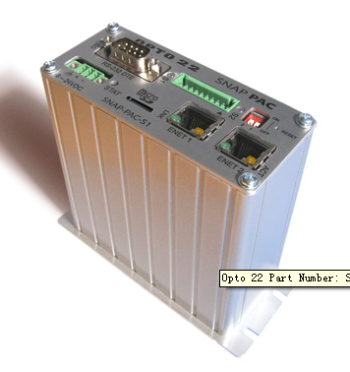
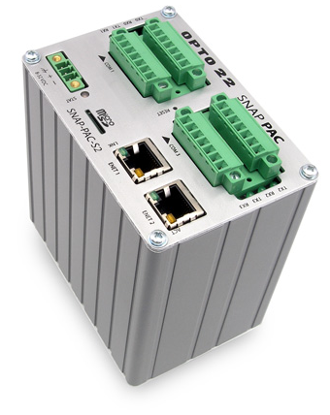
3.1.1 SNAP-PAC-S系列控制器
SNAP-PAC-S系列PAC是一种独立型的控制器，主要有两种型号SNAP-PAC-S1和SNAP-PAC-S2。
SNAP-PAC-S1
SNAP-PAC-S2

Slide 21
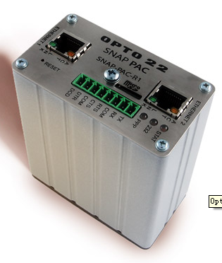
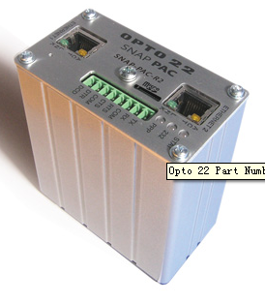
3.1.2 SNAP-PAC-R系列控制器
SNAP-PAC-R系列PAC是一种插槽型的控制器，主要有两种型号SNAP-PAC-R1和SNAP-PAC-R2。
R2控制器
R1控制器

Slide 22
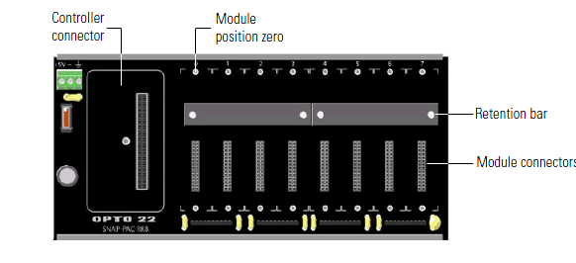
3.1.3 SNAP-PAC Brain模块
Brain模块是用来提供分布式控制的I/O处理器。不仅如此，Brain模块本身也可以用来实现一些基本的控制功能。
Brain模块可以利用插槽机箱来扩展I/O模块，并实现与主控制器的通信。

Slide 23
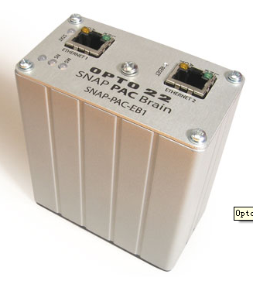
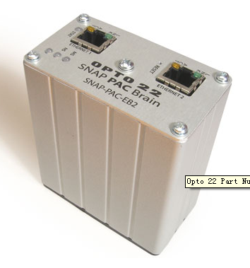
3.1.4 SNAP-PAC EB系列
SNAP-PAC EB系列Brain如下图。它可以作为一个控制系统中的I/O和通信处理器。在一套分布式控制系统中可以作为远程I/O单元，选择SNAP-PAC-S或SNAP-PAC-R系列PAC作为主控制器。

Slide 24
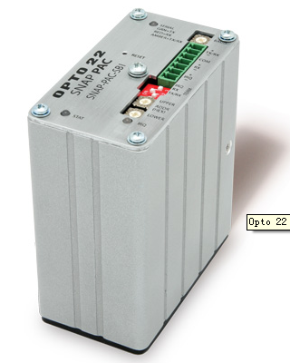
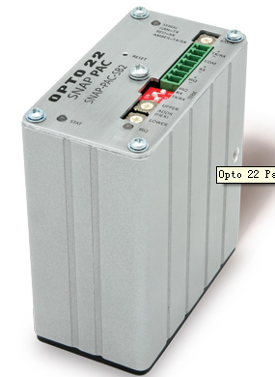
3.1.5 SNAP-PAC SB系列
SNAP-PAC SB系列Brain如下图。其功能大致与EB系列brain相同。不同之处在于SB系列brain只支持串口网络链接，即SNAP-PAC-S系列控制器链接，或者SB系列brain之间链接只能通过串口网络。
SB1
SB2

Slide 25
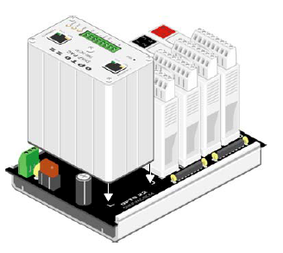
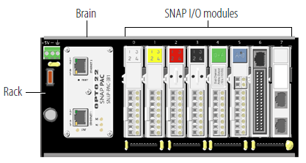
3.1.6 分布式I/O控制网络
SNAP-PAC-S系列和SNAP-PAC-R系列PAC控制器都可以分别与PAC工程软件、SNAP-PAC Brian模块、SNAP I/O 模块一起组成PAC分布式I/O控制系统
SNAP-PAC-R系列控制器和SNAP-PAC EB brain模块都可以通过机箱来扩展I/O模块。SNAP-PAC-S系列控制器是独立型控制器，不过可以通过R系列控制器和brain模块来扩展I/O模块

Slide 26
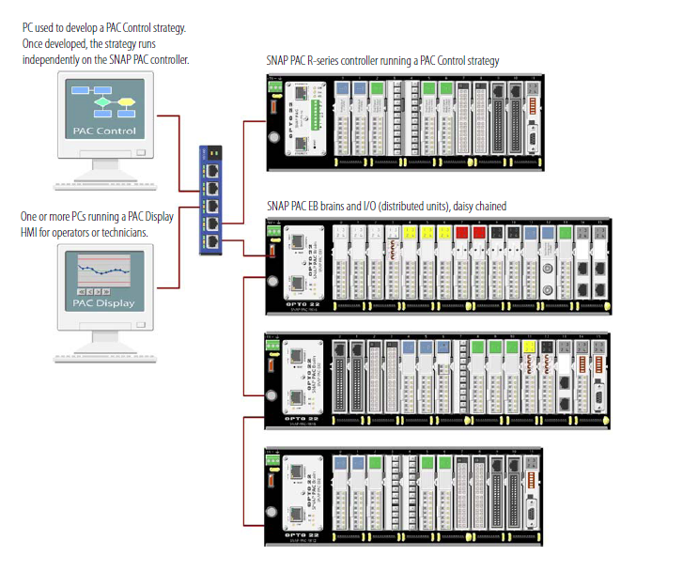
3.1.6-1 Ethernet链接的分布式I/O控制网络

Slide 27
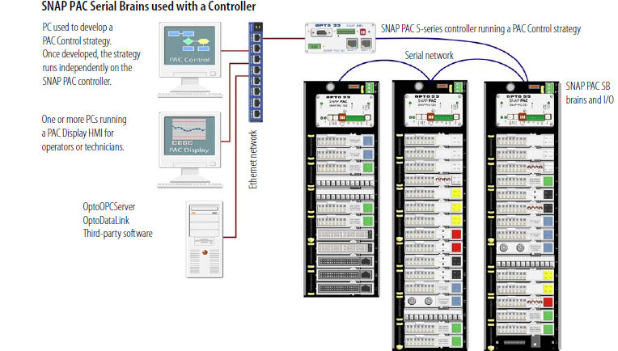
3.1.6-2串口链接的分布式I/O控制网络

Slide 28
3.2 美国NI PAC
NI PAC系统NI提供五种基于LabVIEW的PAC硬件平台：NI PAC构架是由NI LabVIEW以及五种PAC硬件平台加上实时操作系统组成的。
LabVIEW不仅提供创建复杂测量控制系统的编译灵活性，同时因为它直观的图形化开发界面而非常容易使用。使用LabVIEW，可以利用数百个内置的控制和分析函数开发各种复杂程序。
LabVIEW中还可以调用其他软件开发的程序代码，如LabWindows/CVI、C或MathWorks Simulink等，用于处理I/O、运动控制、机器视觉及仪器通信等各种应用。

Slide 29
3.2.1 NI分布式I/O实时系统构建
硬件
带有两个以太网端口的LabVIEW实时控制器
o NI cRIO-9074集成控制器
o 具备一个NI PXI-8231/8232以太网接口卡的PXI系统
NI 9144从属底板
C系列I/O模块
以太网线缆
软件
LabVIEW 8.6版或更高版本
LabVIEW 8.6版实时模块或更高版本
NI-RIO 3.0版
面向EtherCAT的NI工业通信软件

Slide 30
3.2.1 NI分布式I/O实时系统构建
NI 9144扩展机箱
  美国国家仪器公司推出了NI 9144扩展机箱，是一款C系列I/O模块的8槽机箱，为确定性分布式I/O提供了便捷的解决方案。
  NI 9144扩展机箱利用开放的实时以太网协议EtherCAT进行确定性的通信，并可以按照按菊花链的方式从主控制器中连接多个NI 9144从机箱，从而扩展实时应用 。
  NI提供了多种实施嵌入式控制器，例如CompactRIO、PXI以及工业控制器，已经用来作为分布式系统的主控制器。此外，可以按菊花链的方式从主控制器中连接多个NI 9144从机箱，从而扩展实时应用。

Slide 31
3.2.1 NI分布式I/O实时系统构建
NI cRIO-9074实时控制器
  固的嵌入式机器控制和监测系统
  400 MHz工业实时处理器用于控制、数据记录和分析
  8槽FPGA机箱用于定制的I/O定时、控制和处理
  2个10/100BaseT以太网端口; 用于与外设连接的RS232串口
  操作温度范围: -20 °C到55 °C; 单一的19 VDC到30 VDC电源输入
  LABVIEW软件开发平台

Slide 32
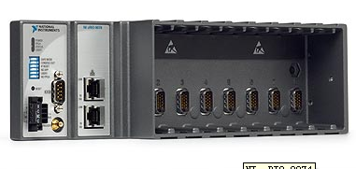
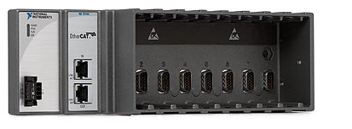
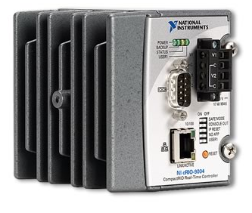
3.2.1 NI分布式I/O实时系统构建
NI 9144扩展机箱
NI cRIO-9074
CompactRIO实时控制器

Slide 33
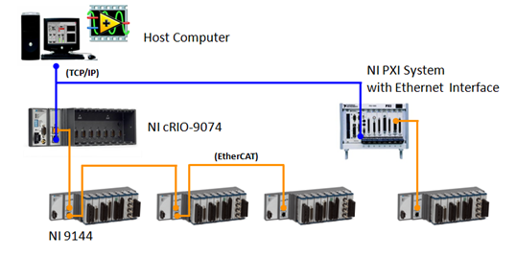
3.2.2 NI分布式I/O实时系统构建
NI 分布式I/O实时系统的设计

Slide 34
3.3 研华PAC
研华自动化PAC家族
  研华自动化的PAC包括：开放型PAC（ADAM-5550KW）、紧凑型PAC（UNO-2170KW）、分布型PAC(AMAX-2050MKW)三种类型。均内嵌ProConOS内核控制引擎，均可采用同一个编程开发工具KW- Multiprog编程软件进行程序设计。用户可以通过一次程序设计，为工程应用需要而选择不同的PAC系统，并在程序移植上解除后顾之忧
  研华PAC既能通过软逻辑软件采用PLC的编成语言进行编程，也可以用VStudio.net或eVC++来编程。
通过对控制系统性能和设计要求的分析，既本系统要求较好的软件性能和硬件扩展性，我们特意研究了开放型PAC——ADAM-5550KW。

Slide 35
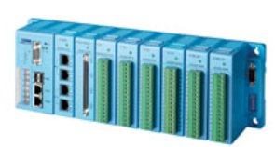
3.3.1 ADAM-5550KW
ADAM-5550是专门为需要工业PC运算性能和PLC 耐用性的控制任务而设计的一款可编程自动化控制器。
ADAM-5550具有双CPU架构，并带有丰富的控制功能如看门狗定时器、电池备份 RAM 和强大的 I/O 支持。
ADAM-5550 支持 CE 5.0 下的 5 种标准 IEC61131-3 编程语言。ADAM-5550 采用强大的 Multiprog KW 软件和稳定的 ProCon OS。
通过使用可选的 HMI 软件和集成的 VGA 端口，用户就无需在自己应用中配置额外的 SCADA PC。

Slide 36
3.3.1 ADAM-5550KW
ADAM-5550KW主要特色
  双CPU 架构
  – GX2 CPU design to migrate IPC application directly
– ARM7 guarantees the execution of I/O
  内存：带有 1MB 电池备份的128 MB DDR SDRAM；一个CompactFlash® 卡 （内部）。
  最大节点数量：256 个节点。
  开发环境：支持KW-Multiprog软逻辑编程软件（梯形图、结构化文本、顺序功能图；功能块图；指令表）；支持Visual studio2005开发环境（VB.net；VC#）；支持eVC开发语言；
  控制速度：PAC能够提供多重任务、不同控制速度，以及I/O接口的确定请控制时间（1ms）。
  运算速度：无法找到这方面的资料。
  任务量：最多只能执行16个任务。

Slide 37
3.3.1 ADAM-5550KW
ADAM-5550KW主要特色
  确定性 I/O ：1ms
  具备 PCI 总线，可以扩展高速 I/O 、视频、运动控制等等。
  双网口设计：独立网络连接或冗余通信
  安全关机功能：当电源出现故障时可确保正确保存重要数据
  支持运动控制功能
  支持全系列 ADAM ADAM-5000 模块
  支持串行口远程ADAM-4000模块
  支持以太网远程ADAM-6000模块

Slide 38
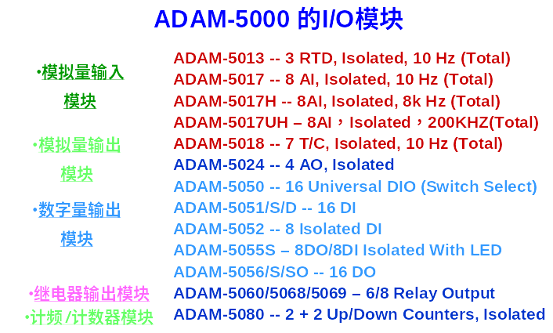
3.3.2 本地分布式I/O控制系统设计
本地ADAM-5000 I/O模块：ADAM-5550KW可以通过插槽的方式扩展ADAM-5000 I/O模块，实现本地数据采集和控制。

Slide 39
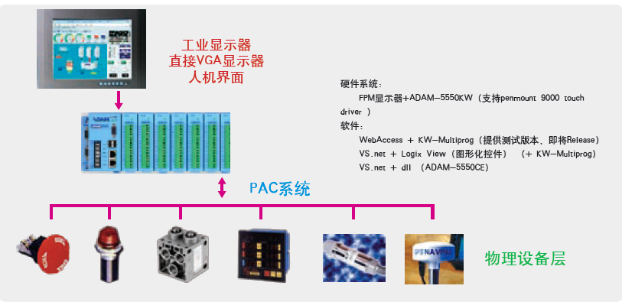
3.3.2 本地分布式I/O控制系统设计

Slide 40
3.3.3远程分布式I/O控制系统设计
485总线——ADAM-4000&5000/485
  ADAM-4000&ADAM-5000/485基于485总线。
  ADAM-4000是单一功能模块，应用在分散、采样点较少的场合，部分支持Modbus协议。
  ADAM-5000/485有底板和插槽，可配用不同功能的模块，应用在整体分散、采样点数局部集中的场合。
工业Ethernet——ADAM-6000&5000/TCP
  ADAM-6000&ADAM-5000/TCP基于工业以太网，采用Modbus/TCP协议

Slide 41
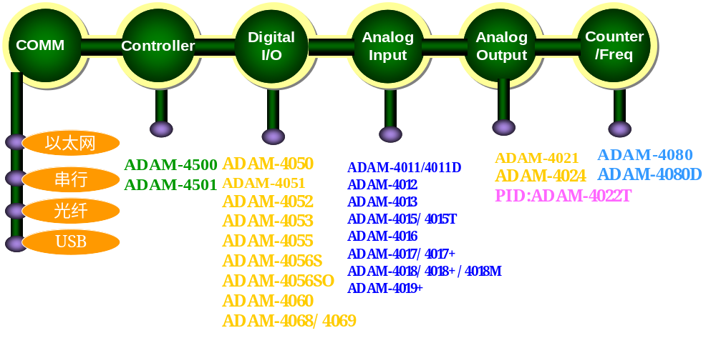
3.3.3远程分布式I/O控制系统设计
ADAM-4000系列分类

Slide 42
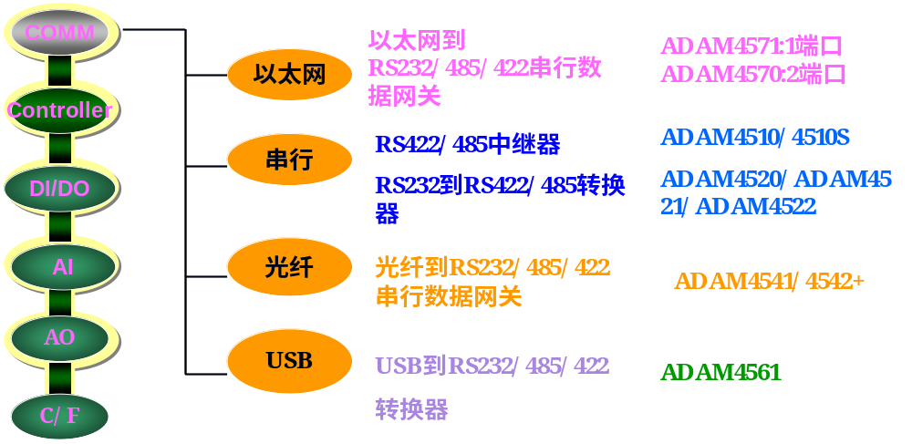
3.3.3远程分布式I/O控制系统设计
ADAM-4000系列分类

Slide 43
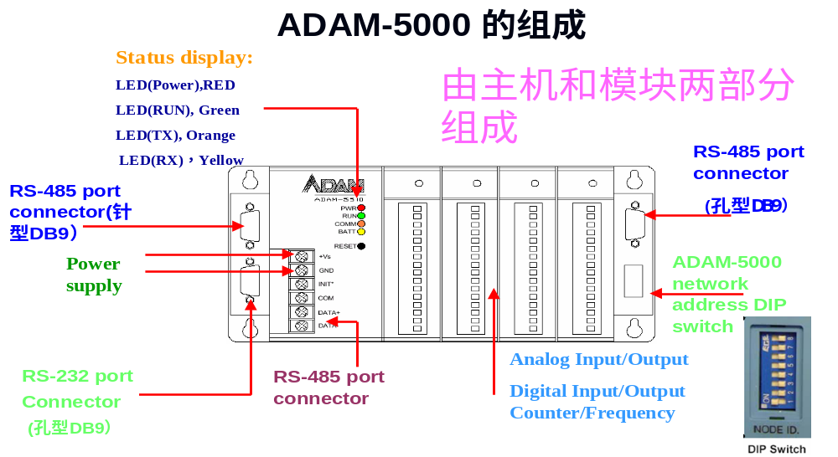
3.3.3远程分布式I/O控制系统设计

Slide 44
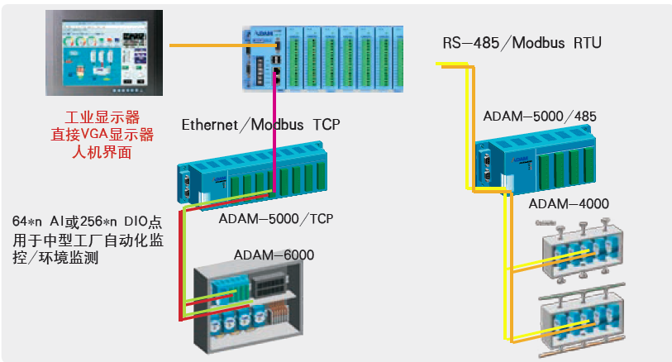
3.3.3远程分布式I/O控制系统设计
远程分布式I/O控制扩展网络

Slide 45
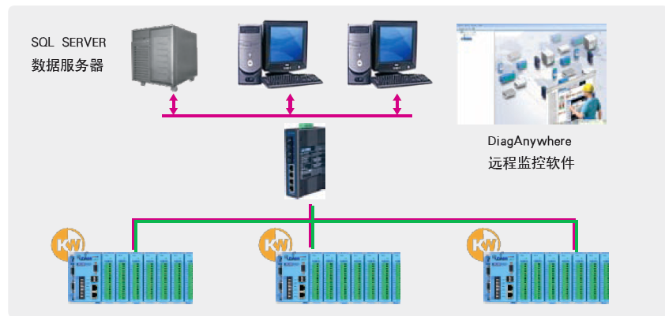
3.3.3远程分布式I/O控制系统设计
分布式I/O控制控制器扩展网络

Slide 46
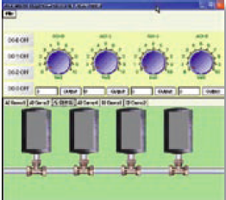
3.3.4 LogixView组态软件
LogixView是一款最新的软件包，用来为监视和控制ADAM I/O模块开发图形化用户接口。
这个软件包基于Microsoft.Net技术，并且应用于Visual Studio 2005环境中。
LogixViw为数据采集和控制应用提供了完整的图形化组件。

Slide 47
3.4 总结
通过三家产品都能实现PH值控制系统中所要求的分布式I/O实时控制功能，都具有较好的软件性能和硬件扩展性。但三家产品在报价上相差较大，总体看来NI产品最高，OPTO居中，研华PAC较前两者都低。
通过对三家PAC产品的比较和PH值控制系统的分析，综合对系统软件性能及硬件可扩展性要求的考虑，研华PAC产品性能可靠，功能强大，性价比较高，足以实现SBPR生物除磷系统系统性能要求。

Slide 48
4 算法的软件实现方案
研华ADAM-5550KW采用的是WinCE5.0的操作系统，内嵌ProConOS内核控制引擎。研华PAC既能采用软逻辑软件(KW-Multiprog)采用PLC的编程语言进行编程，也可以采用Visual.net或eVC++来编程，同时又DiagAnywhere远程维护软件作为远程调试和维护的工具。

Slide 49
4.1 PLC编程语言
IEC61131-3国际编成标准在研华PAC中的应用
因为研华PAC的编程中，可全面支持五种IEC61131-3标准的编程语言，因此可采用PLC的编程语言如梯形图、结构化文本语言、 顺序功能图、功能块图、指令表等进行编程。
开发平台：KW-Multiprog

Slide 50
4.2 高级编程语言在研华PAC上的应用
研华PAC均采用WinCE5.0的嵌入式操作系统，所以可以用VStudio.net或eVC++来编程开发，研华免费提供在这两种高级编程语言下的驱动函数库，并有相应的例程供参考。
除此之外，研华也提供LogixView HMI软件开发包，用来为监视和控制ADAM I/O模块开发图形化用户接口。这个软件包基于Microsoft.Net技术，并且应用于Visual Studio 2005环境中。LogixViw为数据采集和控制应用提供了完整的图形化组件。

Slide 51
4.3组态软件或高级编程语言和PLC编程语言的整合
研华PAC中可以运行嵌入式组态软件，如研华的WebAccess。有些客户习惯将组态软件或高级编程语言(VStudio.net或eVC++)和PLC编程语言结合起来进行编程，二者之间的有数据需要进行交换。数据交换的方式可以采用Modbus/TCP协议，或者OPC协议。研华PAC既内嵌Modbus/TCP协议，也支持OPC协议，以方便进行系统整合。

Slide 52
4.4研华PAC调试工具—DiagAnywhere远程维护软件
“DiagAnywhere”是“Diagnose Anywhere”的缩写，是在基于Windows操作系统下的远程维护软件，是一个工具软件，可以远程监视和控制研华出品的TPC、UNO和ADAM系列的设备。目前，DiagAnywhere 包括客户端一侧的工具软件和目标设备一侧的服务器软件。
这款实用的软件能够帮助用户完成主要的远程维护任务，包括远程监视与控制、远程屏幕快照和记录、文件上传和下载等，以及在安全上支持基于Windows的认证。
可同时监控16个目标设备

Slide 53
4.5 复杂控制策略算法的实现
在研华PAC中并没有已经开发的高级控制策略算法供工程师们使用，所以，工程师们需要自己开发复杂控制策略算法。
实现方法如下：
  KW-Multiprog软逻辑软件支持自定义函数和功能块，因此，工程师可以自定义函数或功能块来实现复杂控制策略的算法。
  研华为程序员免费提供了ADAM.net类库来在Microsoft Visual Studio中开发应用程序。因此程序员可以用VB.net或VC#来实现复杂控制策略算法。
  研华还为程序员免费提供了eVC++环境下的函数库，因此程序员同样可以采用eVC++编程语言来实现复杂控制策略算法。

Slide 54
5 基于PAC的控制系统的设计
据调查，以往的EBPR实验平台的控制系统大都采用手工控制或基于单片机平台的经典PID算法，并且不具备图形化的操作界面，不利于实验人员观察控制结果曲线。
基于PAC的控制系统不仅能够实现高级控制算法，还可以设计图形化的人机交互界面。
PAC能够满足本实验系统的需求，而且具有很好的扩展性，无需其它更复杂的控制系统如DCS、IPC等。

Slide 55
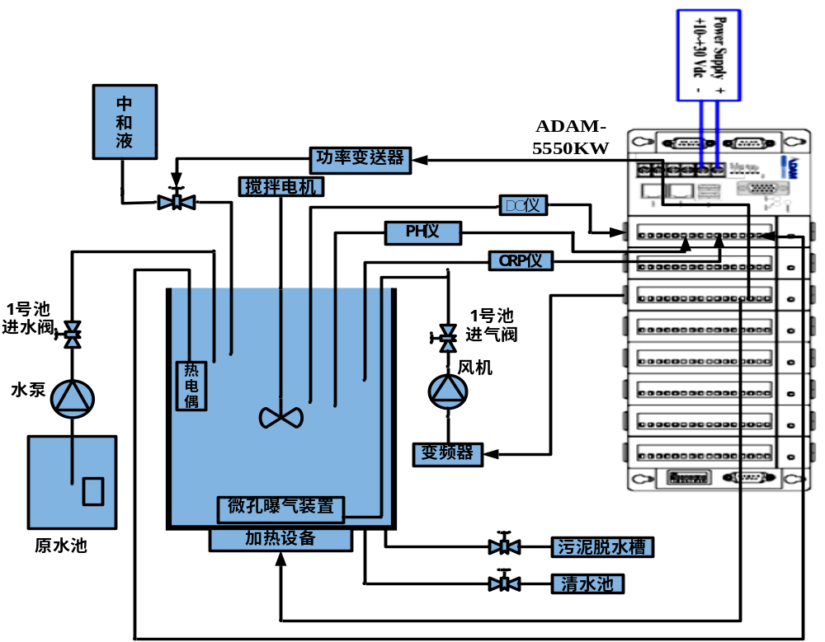
活性泥污水处理控制系统设计

Slide 56
活性泥污水处理控制系统设计
控制系统的结构如上图所示,反应池内装有温度、氧化还原电位(ORP) 、PH值传感器及溶解氧DO传感器，分别接至ADAM-5550KW卡槽中的ADAM-5017模拟量输入模块。
1号水池通过反应池和原水池内的液位传感器信号来控制进水停止及排水排泥等操作。
通过ADAM-5550KW卡槽中的ADAM-5024模拟量输出模块输出信号控制溶解氧、pH值和温度。

Slide 57
活性泥污水处理控制系统设计
ADAM-5550KW作为整个系统的控制中心，集成控制器和上位机组态界面的功能于一身：
  在系统运行过程中，实现液位检测，报警信号检测 ，电磁阀动作等开关量的输入输出。
  运行控制算法。
  完成 pH值、DO、ORP和温度传感器信号的采集及控制变频器的输出等功能。
  与上位机进行数据的交换。

Slide 58
活性泥污水处理控制系统设计
算法的实现软件方案：
  采用PLC语言，开发复杂控制策略的自定义功能块和函数。
  采用高级编程语言Visual Studio或eVC++进行编程。
上位机组态软件的实现：
  可采用研华提供的LogixView软件包来实现上位机软件的组态。这个软件包基于Microsoft.Net技术，并且应用于Visual Studio 2005环境中，LogixViw为数据采集和控制应用提供了完整的图形化组件。
  三维力控、组态王等组态软件都提供设计了研华ADAM-5550系列PAC的驱动，因此也可以利用这些组态软件设计上位机监控界面。

Slide 59
6.总结
本课题通过搭建基于研华PAC的SBPR实验系统，研究温度、pH值和溶解氧对SBPR工艺除磷效率的影响。设计基于研华PAC的SBPR控制系统，研究和实现pH、温度和溶解氧的控制策略算法，实现这三个因素的精确控制，从而达到提高SBPR污水处理工艺的除磷效率的目的。

Slide 60
Thanks !

